Slide 1
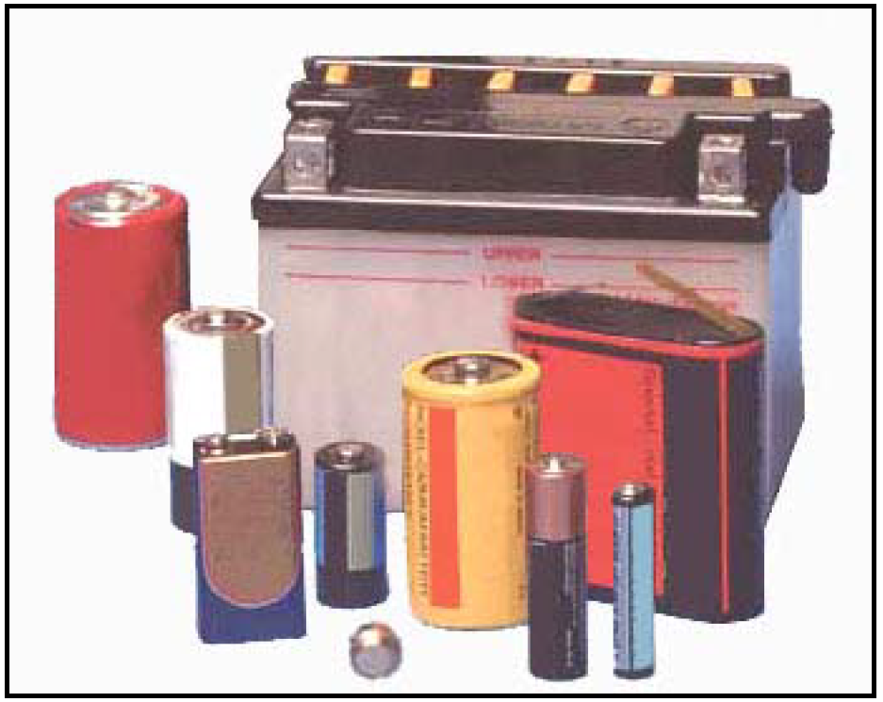
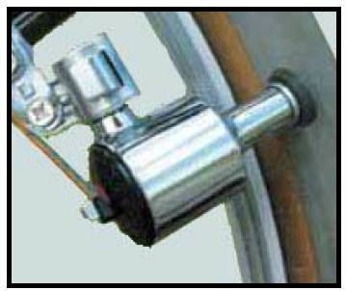
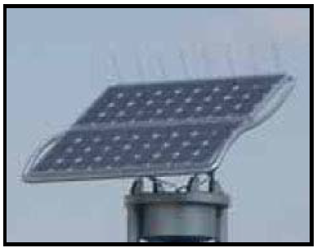
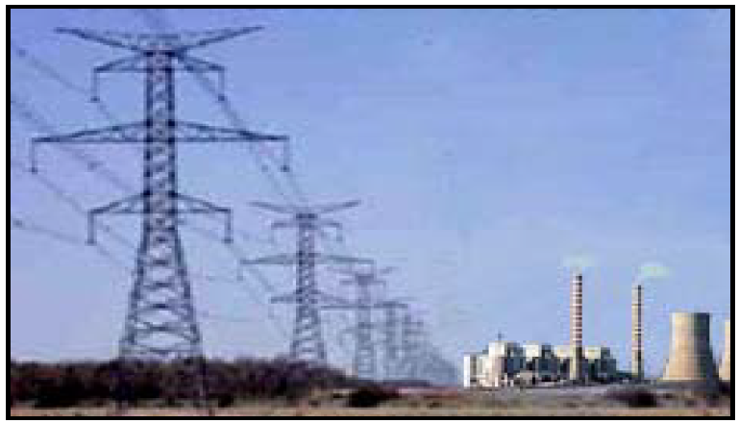
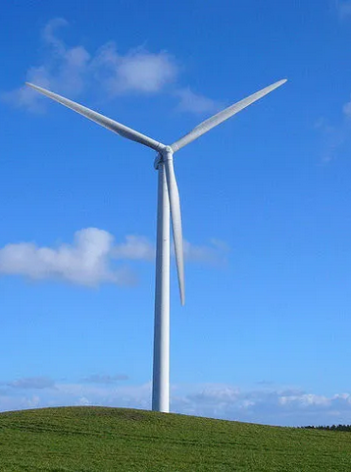
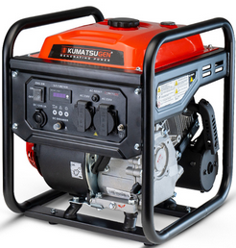
Φύλλο Εργασίας 8ο
Το Ηλεκτρικό βραχυ-κύκλωμα
ΕΡΩΤΗΣΗ 1: Πώς λέγονται οι συσκευές που δημιουργούν ηλεκτρικό ρεύμα;
ΑΠΑΝΤΗΣΗ:
Ηλεκτρικές πηγές
ΕΡΩΤΗΣΗ 2: Γράψε τα ονόματα των ηλεκτρικών πηγών που φαίνονται στις εικόνες;
(Εικόνα 1) (Εικόνα 2) (Εικόνα 3) (Εικόνα 4) (Εικόνα 5) (Εικόνα 6)
ΑΠΑΝΤΗΣΗ:
(Εικόνα 1): μπαταρίες (Εικόνα 2):δυναμό (Εικόνα 3): φωτοβολταϊκό (Εικόνα 4): Εργοστάσιο παραγωγής ηλεκτρικής ενέργειας (Εικόνα 5): ανεμογεννήτρια (Εικόνα 6): γεννήτρια
ΕΡΩΤΗΣΗ 3: Πόσα άκρα έχει κάθε μπαταρία στην 1^{η} εικόνα; Πώς ονομάζουμε αυτά τα άκρα;
ΑΠΑΝΤΗΣΗ:
Έχει 2 άκρα. Τα ονομάζουμε πόλους της μπαταρίας.
ΕΡΩΤΗΣΗ 4: Διαβάστε τις ενδείξεις (1.5V, κτλ) και κατατάξτε τις μπαταρίες με βάση το σχήμα τους.
ΑΠΑΝΤΗΣΗ:
Οι κυλινδρικές 1.5V, οι πλακέ 4.5V, η μπαταρία αυτοκινήτου 12V

Slide 2
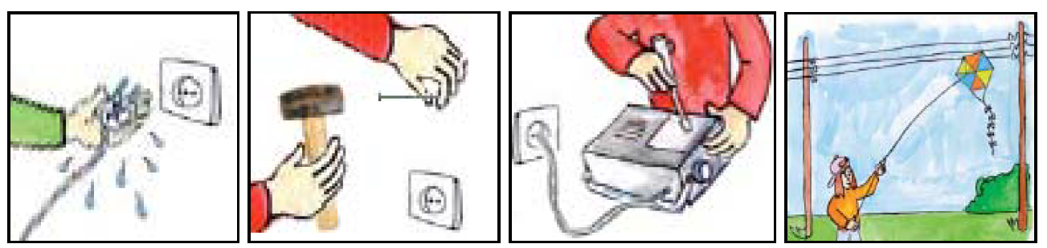
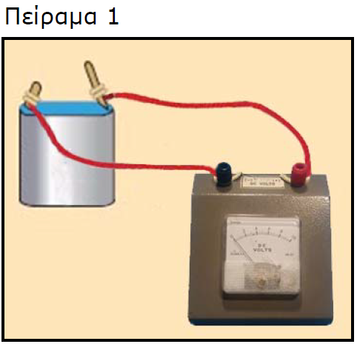
ΕΡΩΤΗΣΗ 5: Ποιες είναι οι «επικίνδυνες ενέργειες» που βλέπετε στις εικόνες;
(Εικόνα 1) (Εικόνα 2) (Εικόνα 3) (Εικόνα 4)
ΑΠΑΝΤΗΣΗ:
(Εικόνα 1): Συνδέουμε το φις στην πρίζα με βρεγμένα χέρια
(Εικόνα 2): Καρφώνουμε το καρφί στον τοίχο κοντά σε πρίζα
(Εικόνα 3): Ξεβιδώνουμε ηλεκτρική συσκευή ενώ χωρίς να την βγάλουμε από την πρίζα
(Εικόνα 4): Πετάμε χαρταετό κοντά σε καλώδια ηλεκτρισμού
ΕΡΩΤΗΣΗ 6: Γιατί είναι «επικίνδυνες» οι προηγούμενες ενέργειες;
ΑΠΑΝΤΗΣΗ:
Είναι επικίνδυνες γιατί μπορεί να περάσει ρεύμα μέσα από το σώμα μας και να πάθουμε ηλεκτροπληξία.
ΕΡΩΤΗΣΗ 7:
Σύνδεσε τα άκρα μίας μπαταρίας με τα άκρα ενός βολτομέτρου.
Α) Γράψε την ένδειξη του βολτόμετρου,
Β) Πώς ονομάζεται η σύνδεση όταν έχουν συνδέσει τα άκρα τους ένα προς ένα;
ΑΠΑΝΤΗΣΗ:
Α) Μετράμε 4.5 V (Το ίδιο γράφει και η ένδειξη της μπαταρίας)
Β) Παράλληλη σύνδεση

Slide 3
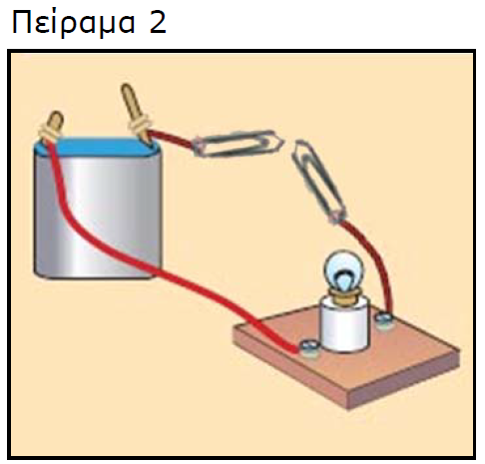
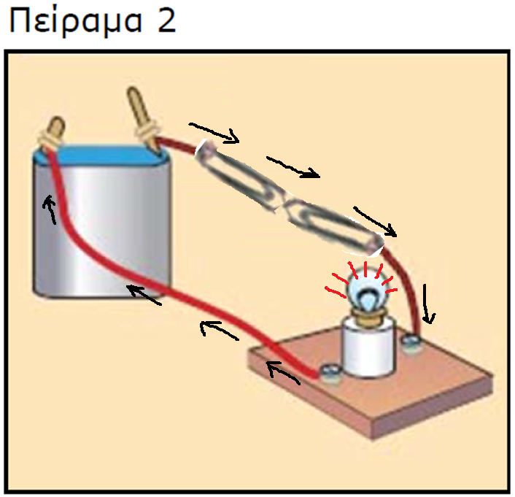
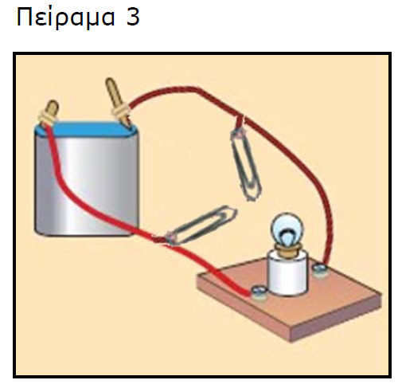
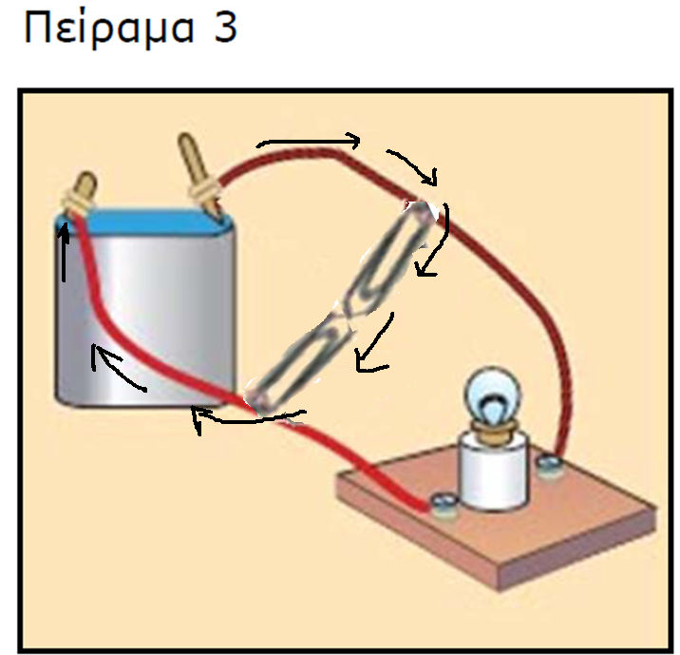
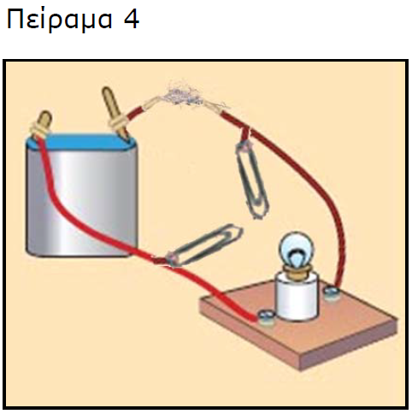
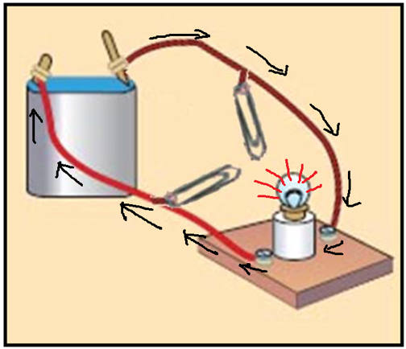
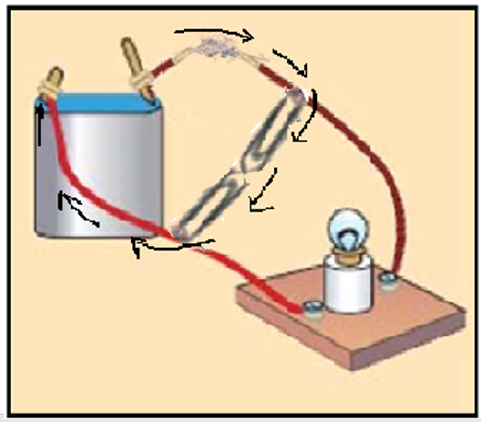
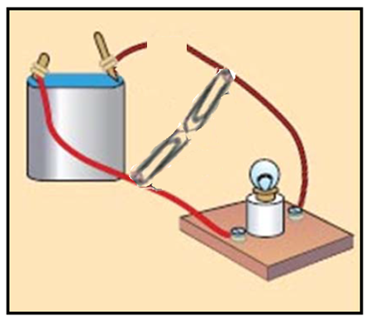
ΕΡΩΤΗΣΗ 8:
Πραγματοποίησε το κύκλωμα της διπλανής εικόνας.
Α) Τι παρατηρείς όταν ακουμπήσεις τους συνδετήρες;
Β) Πως ονομάζεται η κλειστή διαδρομή
Γ) Πως ονομάζεται η διαδρομή πριν ακουμπήσουμε τους συνδετήρες;
ΑΠΑΝΤΗΣΗ:
Α) Ανάβει το λαμπάκι γιατί μέσα του περνάει ρεύμα
Β) «Κλειστό ηλεκτρικό κύκλωμα»
Γ) «Ανοικτό ηλεκτρικό κύκλωμα»
ΕΡΩΤΗΣΗ 9:
Πραγματοποίησε το κύκλωμα της διπλανής εικόνας.
Α) Τι παρατηρείς όταν ακουμπήσεις τους συνδετήρες;
Β) Μήπως δημιουργείται ένα κοντύτερο κύκλωμα (βραχύ-κύκλωμα);
ΑΠΑΝΤΗΣΗ:
Α) Το λαμπάκι σβήνει
Β) Ναι, με το ρεύμα να το προτιμάει
ΕΡΩΤΗΣΗ 10:
Πραγματοποίησε το κύκλωμα της διπλανής εικόνας χρησιμοποιώντας
και λίγο σύρμα κουζίνας.
Α) Τι παρατηρείς όταν ακουμπήσεις τους συνδετήρες;
Β) Πως εξηγείς αυτό που συμβαίνει;
ΑΠΑΝΤΗΣΗ:
Α) Το λαμπάκι σβήνει και μετά κόβεται στο σύρμα
Β) Με το βραχυκύκλωμα δημιουργείται ισχυρό ρεύμα και καταστρέφεται
το σύρμα. Το κύκλωμα ανοίγει και το ρεύμα σταματά

Slide 4
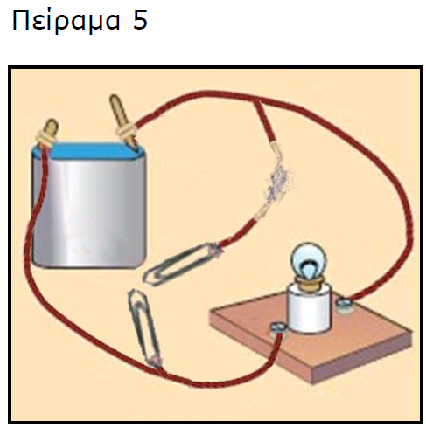
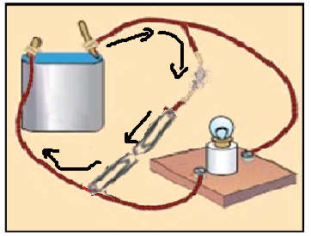
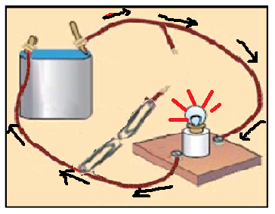
ΕΡΩΤΗΣΗ 11:
Πραγματοποίησε το κύκλωμα της διπλανής εικόνας χρησιμοποιώντας
και λίγο σύρμα κουζίνας.
Α) Τι παρατηρείς όταν ακουμπήσεις τους συνδετήρες;
Β) Πως εξηγείς αυτό που συμβαίνει;
ΑΠΑΝΤΗΣΗ:
Α) Το λαμπάκι σβήνει μέχρι να κοπεί το σύρμα και μετά ανάβει πάλι.
Β) Γίνεται βραχυ-κύλωμα και ισχυρό ρεύμα περνά από το σύρμα και όχι από το λαμπάκι με αποτέλεσμα μετά από λίγο να κοπεί. Στην συνέχεια το ρεύμα περνά πάλι από το λαμπάκι.
ΕΡΩΤΗΣΗ 12:
Τι συμπεράσματα προκύπτουν από τα πειράματα 3, 4, 5 ;
ΑΠΑΝΤΗΣΗ:
Ι) Όταν δημιουργείται βραχυ-κύκλωμα το ηλεκτρικό ρεύμα προτιμάει να περάσει από αυτό
ΙΙ) Με το βραχυκύκλωμα δημιουργείται ισχυρό ρεύμα και καταστρέφεται το σύρμα επειδή είναι λεπτό
και δεν αντέχει
ΕΡΩΤΗΣΗ 13:
Εφάρμοσε τα συμπεράσματά από τα πειράματα 3, 4, 5 στις εικόνες της ερώτησης 5;
(Εικόνα 1) (Εικόνα 2) (Εικόνα 3) (Εικόνα 4)
ΑΠΑΝΤΗΣΗ:
Θα γίνει βραχυ-κύκλωμα με αποτέλεσμα το ρεύμα να περάσει από το σώμα μας και να πάθουμε ηλεκτροπληξία

Slide 5
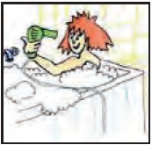
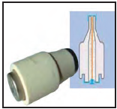
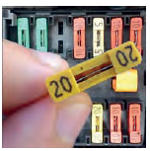
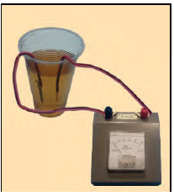
ΕΡΩΤΗΣΗ 14:
Τι κίνδυνος υπάρχει αν πέσει το μπιστολάκι ενώ λειτουργεί μέσα στο νερό;
ΑΠΑΝΤΗΣΗ:
Να γίνει βραχυ-κύκλωμα με αποτέλεσμα ισχυρό ρεύμα να περάσει από το σώμα μας και να πάθουμε ηλεκτροπληξία
ΕΡΩΤΗΣΗ 15:
Εφάρμοσε τα συμπεράσματά σου για να εξηγήσεις πώς λειτουργεί και γιατί είναι απαραίτητη στα ηλεκτρικά κυκλώματα 220 V μια ηλεκτρική ασφάλεια όπως αυτή που φαίνεται στην αριστερή εικόνα ή στα ηλεκτρικά κυκλώματα 12 V των αυτοκινήτων όπως αυτή που φαίνεται στη δεξιά εικόνα.
ΑΠΑΝΤΗΣΗ:
Οι ηλεκτρικές ασφάλειες έχουν λεπτό σύρμα ώστε εάν συμβεί βραχυκύκλωμα να λειώσουν και έτσι να σταματήσουν το ισχυρό ρεύμα που θα κατέστρεφε από υπερθέρμανση το κύκλωμα.
ΕΡΩΤΗΣΗ 16:
Α) Φτιάξε μία φυσική μπαταρία χρησιμοποιώντας: δύο ποτήρια, ξίδι , δύο λαμαρινόβιδες, καλώδια (βλέπε σχήμα)
Β) Μέτρησε την τάση της μπαταρίας με ένα βολτόμετρο
ΑΠΑΝΤΗΣΗ:
Β) Μετρώ και βρίσκω την τάση 0,9 V

Slide 6
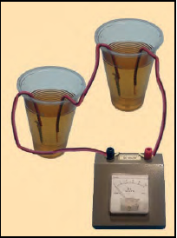
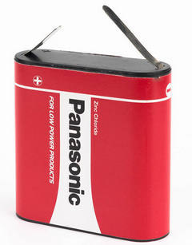

ΕΡΩΤΗΣΗ 17:
Α) Σύνδεσε δύο φυσικές μπαταρίες όπως φαίνεται στο σχήμα και μέτρησε
την συνολική τάση τους
Β) Πώς ονομάζεται η σύνδεση δύο μπαταριών
Γ) Πώς ονομάζονται οι μπαταρίες που συνδέσαμε;
ΑΠΑΝΤΗΣΗ:
Α) Μετρώ και βρίσκω την τάση 1,8V
Β) Σύνδεση σε σειρά
Γ) Ηλεκτρικά στοιχεία
ΕΡΩΤΗΣΗ 18:
Τι θα διαπιστώσεις αν ανοίξεις μία μπαταρία 4,5 V ;
ΑΠΑΝΤΗΣΗ:
Αποτελείται από 3 ηλεκτρικά στοιχεία που το καθένα έχει τάση 1,5V
ΤΕΛΟΣ

Slide 7
(Εικόνα 1) (Εικόνα 2) (Εικόνα 3)
(Εικόνα 4) (Εικόνα 5) (Εικόνα 6)

Slide 8
(Εικόνα 1) (Εικόνα 2) (Εικόνα 3) (Εικόνα 4)

Slide 15
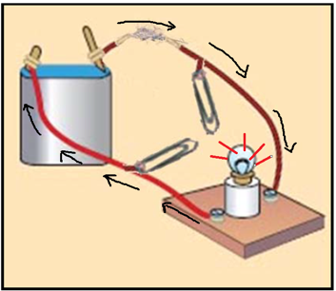
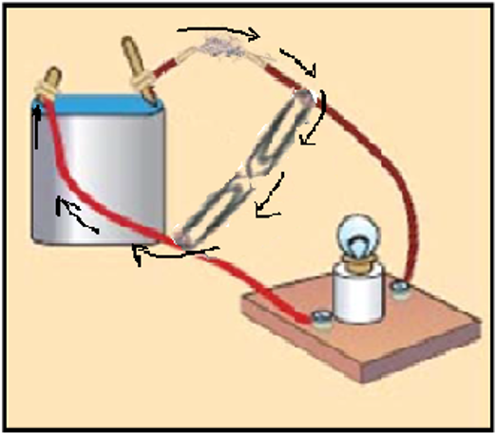
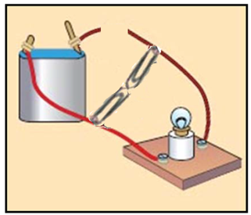

Slide 19
(Εικόνα 1) (Εικόνα 2) (Εικόνα 3) (Εικόνα 4)

Slide 24


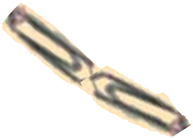

Slide 25
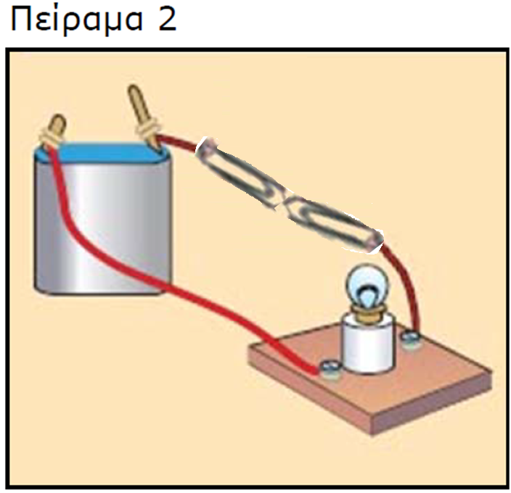

Slide 26


Slide 27


Slide 29
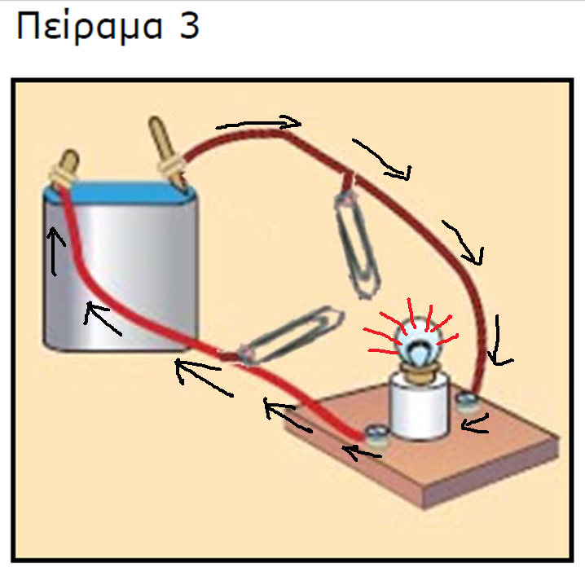

Slide 30
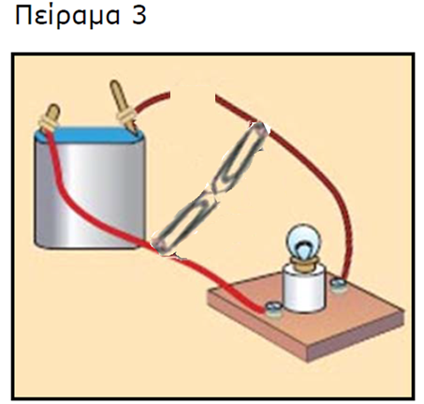

Slide 31
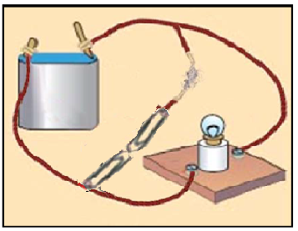
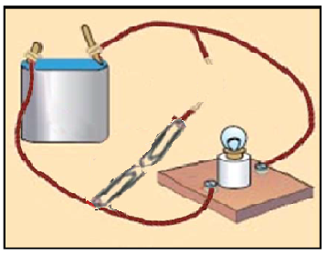

Slide 32
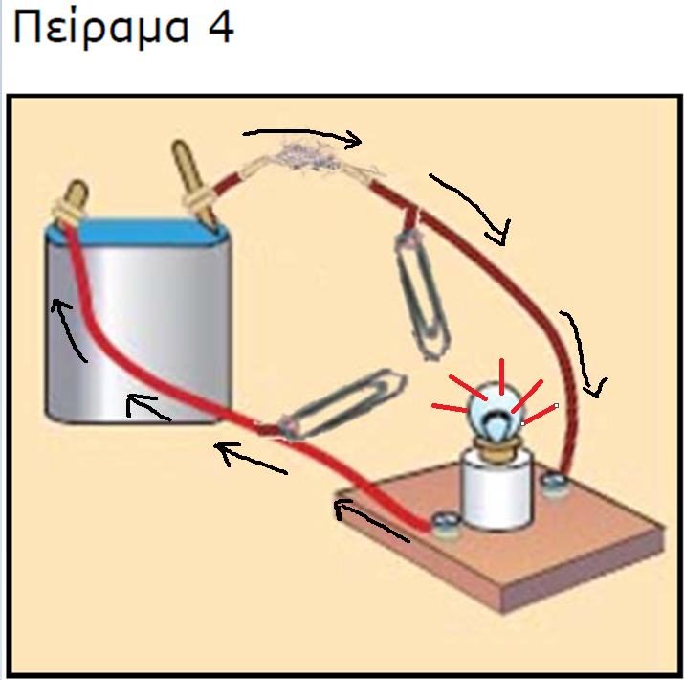

Slide 33
